Slide 1
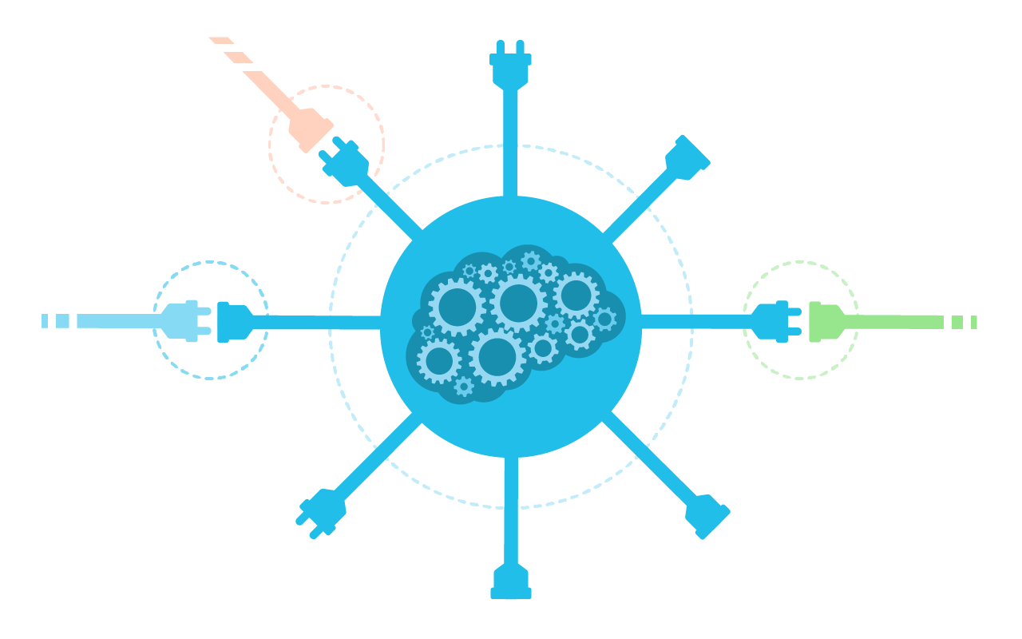
Application Programming Interface - API
Что это?
Как с этим работать?
Как написать свой?
МАИ
Гамов П.А. 207б
2020

Slide 2


Представьте себе электростанцию
И она вырабатывает электричество

Slide 3


А теперь у нас появятся

Slide 4

Фен

Slide 5

Утюг

Slide 6

И кофемолка

Slide 7
Что же у этих предметов общее
и что вообще происходит?

Slide 8
Общее у них - вилки!

Slide 9
Но мы говорим про API
Где же оно тут?

Slide 10

А API здесь это розетка!

Slide 11
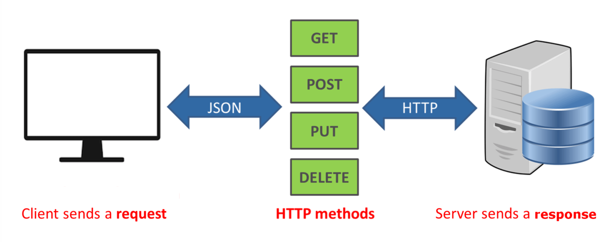
API
Система договоров, которая позволяет любому приложению общаться с каким то другим приложением!

Slide 12

JavaScript
Самый популярный язык на 2020 год.
Слыша про него, многие вспоминают как верстали с ним красивые анимированные сайты.
Не каждый знает, что он способен на большее…

Slide 13
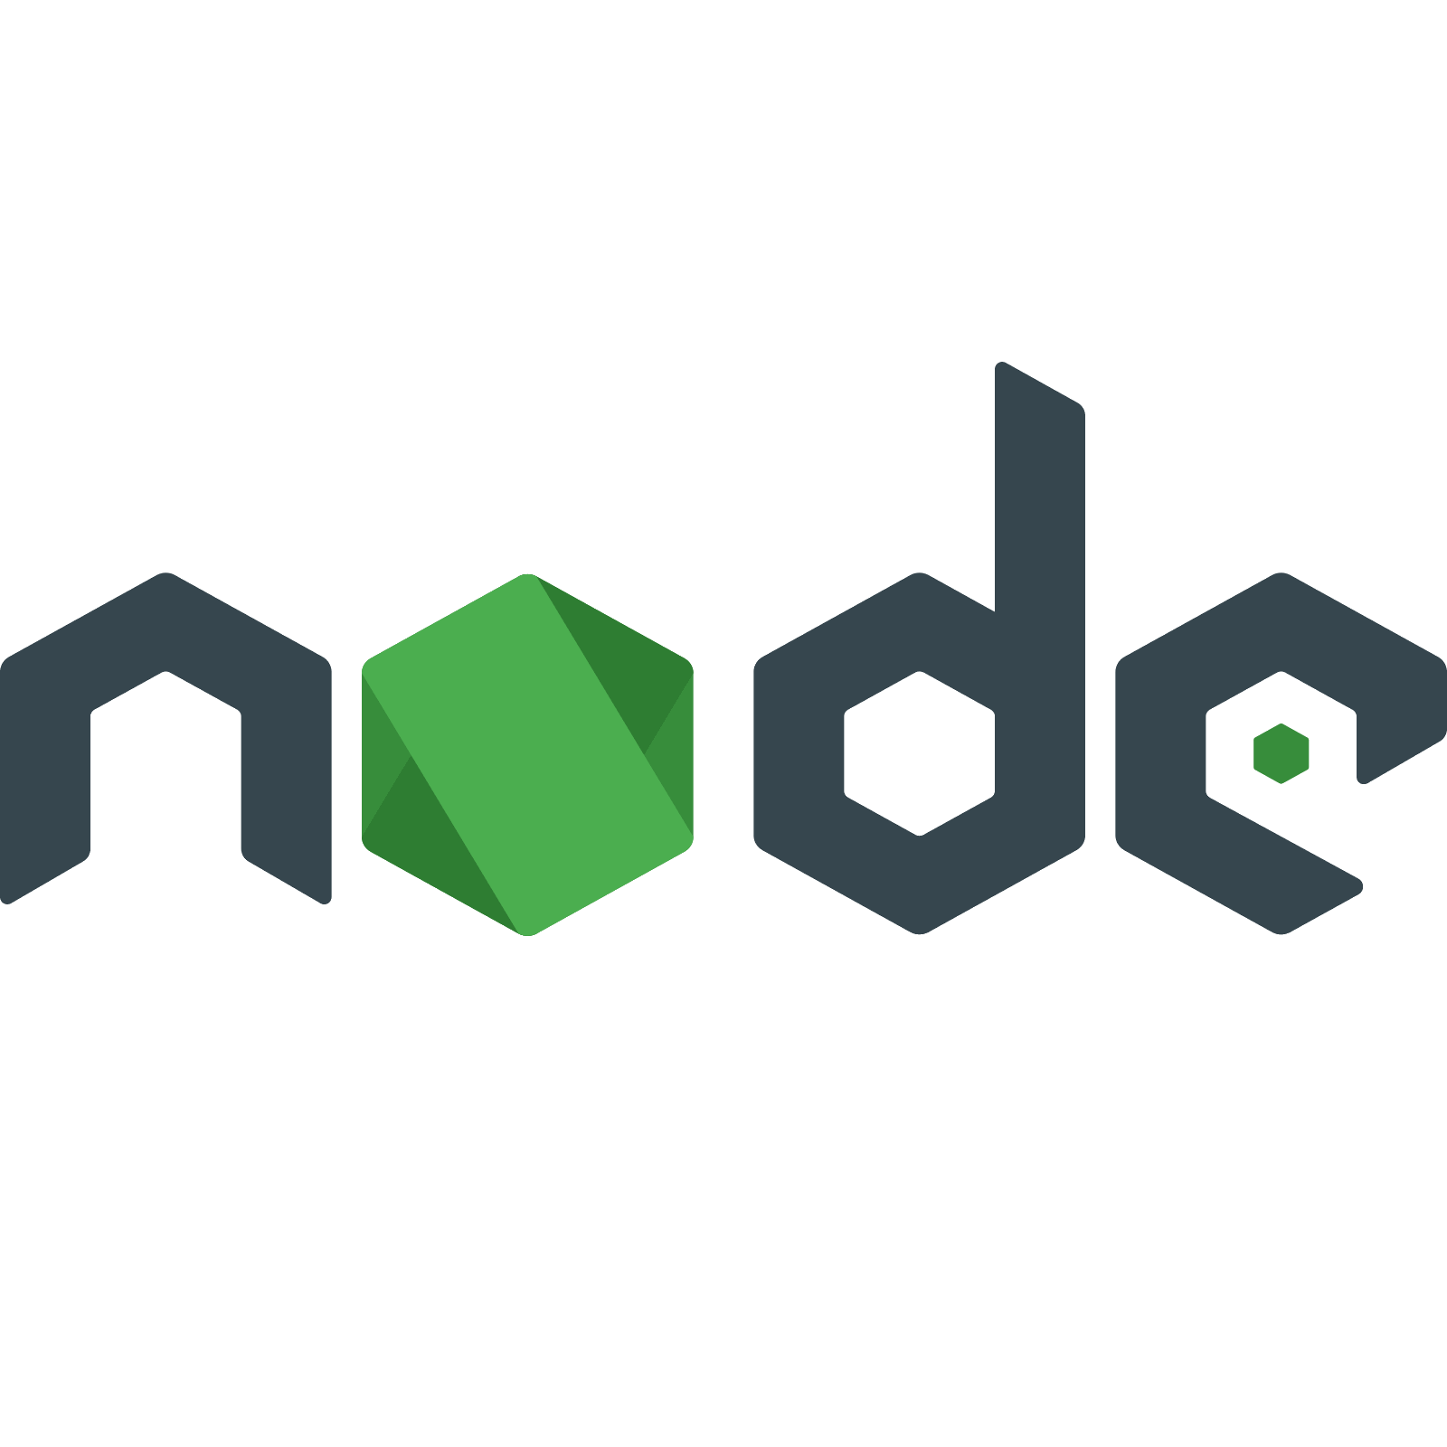
Node Js
Cобытийно-ориентированный язык программирования
Работает на движке v8, который компилирует код Js
Синтаксис и фишки Js – мультипарадигменный язык программирования, автоматическое управление памятью, async, слабая динамическая типизация
Идеален для работы на Веб сервере

Slide 14
Но что делать дальше?
Node js предоставляет нам фреймворк HTTP
Плюсы:
Уже встроен
Минусы:
Низкоуровневый
Тяжелый синтаксис
Трудно расширить в будущем

Slide 15
Но что делать дальше?
ТУК-ТУК!
Node js предоставляет нам фреймворк HTTP
Плюсы:
Уже встроен
Минусы:
Низкоуровневый
Тяжелый синтаксис
Трудно расширить в будущем

Slide 16
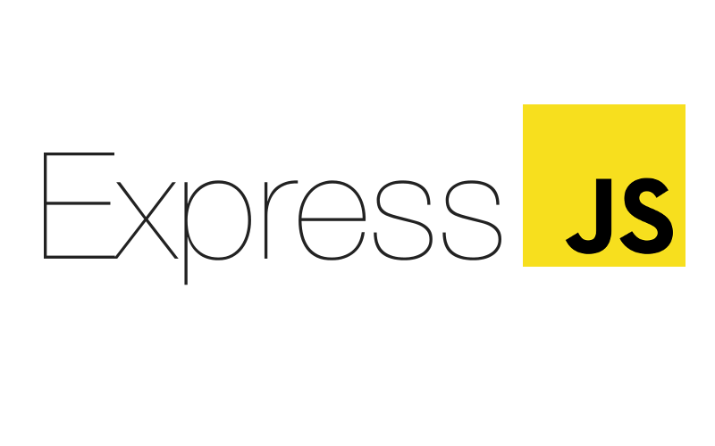
Но что делать дальше?
Node js предоставляет нам фреймворк HTTP
Плюсы:
Уже встроен
Минусы:
Низкоуровневый
Тяжелый синтаксис
Трудно расширить в будущем

Slide 17
Но что делать дальше?
Node js предоставляет нам фреймворк HTTP
Плюсы:
Уже встроен
Минусы:
Низкоуровневый
Тяжелый синтаксис
Трудно расширить в будущем

Slide 18
Но что делать дальше?
Node js предоставляет нам фреймворк HTTP
Плюсы:
Уже встроен
Минусы:
Низкоуровневый
Тяжелый синтаксис
Трудно расширить в будущем

Slide 19
Но что делать дальше?
Node js предоставляет нам фреймворк HTTP
Плюсы:
Уже встроен
Минусы:
Низкоуровневый
Тяжелый синтаксис
Трудно расширить в будущем

Slide 20
Но что делать дальше?
Node js предоставляет нам фреймворк HTTP
Плюсы:
Уже встроен
Минусы:
Низкоуровневый
Тяжелый синтаксис
Трудно расширить в будущем

Slide 21
Но что делать дальше?
Node js предоставляет нам фреймворк HTTP
Плюсы:
Уже встроен
Минусы:
Низкоуровневый
Тяжелый синтаксис
Трудно расширить в будущем

Slide 22
Express
Уже реализует в себе http, но с большими абстрактными надстройками
Гибкий, лаконичный, минималистичный
Не требуется настраивать маршрутизацию – сразу используем get, post и тд методы
Middleware - промежуточный обработчик

Slide 23
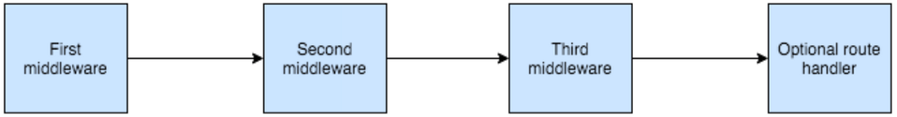
Express
Middleware — промежуточный обработчик
Вы можете думать о промежуточных обработчиках как о конвейерах Unix, но для HTTP-запросов.

Slide 24

Mongo Db
Документоориентированная система управления базами данных с открытым исходным кодом
Не требует описания схемы таблиц
Классифицирована как NoSQL - использует JSON-подобные документы и схему базы данных
Используется в веб-разработке

Slide 25

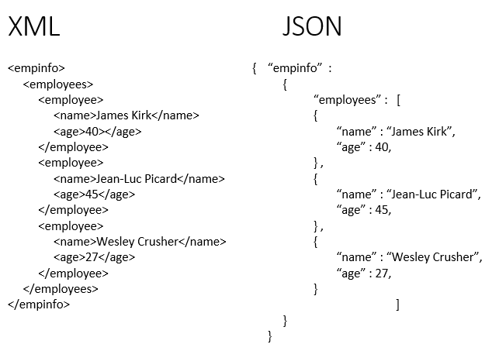
JSON
Легче читается
Так как похож на js структуру,
легко десериализируется функциями js
Обезжиренная альтернатива XML

Slide 26
Итоги
API позволяет использовать ресурсы другой машины через запросы по сети
Результат или функции запроса не меняются в зависимости от вида клиента

